Slide 1
ZINTEGROWANE INWESTYCJE TERYTORIALNE AGLOMERACJI WAŁBRZYSKIEJ NABÓR 6.3.4 Rewitalizacja zdegradowanych obszarów– ZIT AW ZAŁĄCZNIKI DO WNIOSKU O DOFINASOWANIE PROJEKTU W RAMACH RPO WD 2014-2020 EFRR
Wałbrzych 19 lipiec 2016 r.

Slide 2
Integralną część „Wniosku o dofinansowanie realizacji projektu w ramach Regionalnego Programu Operacyjnego dla Województwa Dolnośląskiego na lata 2014-2020” stanowią załączniki.
Załączniki służą do uzupełnienia informacji opisywanych we wniosku, bądź ich uwiarygodnienia i umożliwienia weryfikacji.
W przypadku Wnioskodawców realizujących projekt w partnerstwie załączniki należy złożyć również dla partnerów projektu.

Slide 3
WYKAZ ZAŁĄCZNIKÓW
Studium wykonalności – analiza finansowa w formacie Excel z działającymi formułami.
VAT - formularz oświadczenia do wniosku o dofinansowanie (dla Wnioskodawcy i Partnerów, podmiotów realizujących projekt).
Dokumenty potwierdzające otrzymanie pomocy publicznej/pomocy de minimis – w przypadku projektów objętych pomocą publiczną/pomocą de minimis.
Dokumenty potwierdzające wniesienie wkładu niepieniężnego, np. operat szacunkowy w przypadku wniesienia gruntu lub nieruchomości zabudowanej.
Pełnomocnictwo.
Dokumenty potwierdzające status prawny i dane wnioskodawcy oraz partnera projektu.

Slide 4
STUDIUM WYKONALNOŚCI
Studium wykonalności nie będzie stanowić osobnego załącznika do wniosku o dofinansowanie.
Część opisowa studium będzie zintegrowana z wnioskiem aplikacyjnym, stanowiąc jedną z zakładek w generatorze wniosków.
Ponadto Wnioskodawcy będą musieli przedłożyć analizę finansową – arkusze kalkulacyjne w formacie Excel z aktywnymi formułami. Wzory do pobrania www.rpo.dolnyslask.pl.
Ramowa struktura wykonalności na potrzeby aplikacji o środki Europejskiego Rozwoju Regionalnego w ramach RPO WD 2014-2020 (lista pól, które Wnioskodawcy będą wypełniać w generatorze wniosków w części dotyczącej studium wykonalności) – na kolejnym slajdzie.

Slide 5
STUDIUM WYKONALNOŚCI
Część opisowa studium wykonalności jest zintegrowana z wnioskiem aplikacyjnym i stanowi jedną z zakładek w generatorze wniosków. Nie stanowi osobnego załącznika do wniosku o dofinansowanie (różnica względem RPO na lata 2007-2013). Studium wykonalności zostało opracowane na podstawie „Wytycznych MIiR w zakresie zagadnień związanych z przygotowaniem projektów inwestycyjnych, w tym projektów generujących dochód i projektów hybrydowych na lata 2014-2020”
Zakres studium wykonalności:
Analiza potrzeb
Analiza instytucjonalna
Analiza prawna
Analiza techniczna
Plan funkcjonowania przedsięwzięcia
Analiza finansowa
Analiza ekonomiczna
Pozostałe informacje
Załącznik - analiza finansowa w formacie Excel

Slide 6
STUDIUM WYKONALNOŚCI
ANALIZA POTRZEB:
- przedstawienie grup docelowych
- geneza projektu, analiza problemów, analiza potrzeb środowiska społeczno-gospodarczego projektu
ANALIZA INSTYTUCJONALNA
- powiązania prawno-własnościowe oraz finansowe pomiędzy uczestnikami projektu
- trwałość projektu instytucjonalna
ANALIZA PRAWNA
- pomoc publiczna
ANALIZA TECHNICZNA
- opis istniejącego systemu/przedsięwzięcia, lokalizacja
- analiza wykonalności i analiza opcji
- zakres rzeczowy przedsięwzięcia
PLAN FUNKCJONOWANIA PRZEDSIĘWZIĘCIA
- zgodność z polityką konkurencji i zamówień publicznych, procedury przetargowe, harmonogram zamówień
- czynniki ryzyka realizacji projektu i sposoby ich przezwyciężania

Slide 7
STUDIUM WYKONALNOŚCI
6. ANALIZA FINANSOWA
wybór metody analizy finansowej
nakłady na realizację projektu
przychody operacyjne
koszty operacyjne
rachunek zysków i strat
bilans
przepływy pieniężne
wartość dofinansowania
źródła finansowania projektu
ocena finansowej opłacalności inwestycji
trwałość finansowa
7. ANALIZA EKONOMICZNA
W przypadku pozostałych projektów (nie zaliczanych do projektów dużych) zaleca się, aby analiza ekonomiczna została przeprowadzona w sposób uproszczony i opierała się na oszacowaniu ilościowych i jakościowych skutków realizacji projektu. Zaleca się zastosowanie społecznej stopy dyskontowej na poziomie 5 %. Wynikiem oceny ekonomicznej projektu musi być społeczno-ekonomiczna stopa zwrotu, która powinna przewyższać przyjętą stopę dyskontową. Analiza ekonomiczna powinna uwzględniać zalecenia metodologiczne dotyczące prowadzenia analizy ekonomicznej zawarte w Wytycznych Ministerstwa Infrastruktury i Rozwoju w zakresie zagadnień związanych z przygotowaniem projektów inwestycyjnych, w tym generujących dochód i projektów hybrydowych na lata 2014-2020 oraz w Przewodniku AKK.

Slide 8
STUDIUM WYKONALNOŚCI
8. POZOSTAŁE INFORMACJE
Pozostałe informacje, które nie zostały ujęte ze względu na ograniczenia znaków, specyfikę projektu/kryteriów wymagające przedstawienia dodatkowych opisów, które nie wpisują się we wcześniejsze punkty dokumentacji aplikacyjnej.
Wszelkie wyniki analiz wynikające z kryteriów merytorycznych specyficznych dla działania 6.3 należy przedstawić jako osobny załącznik/załączniki do wniosku o dofinansowanie.

Slide 9
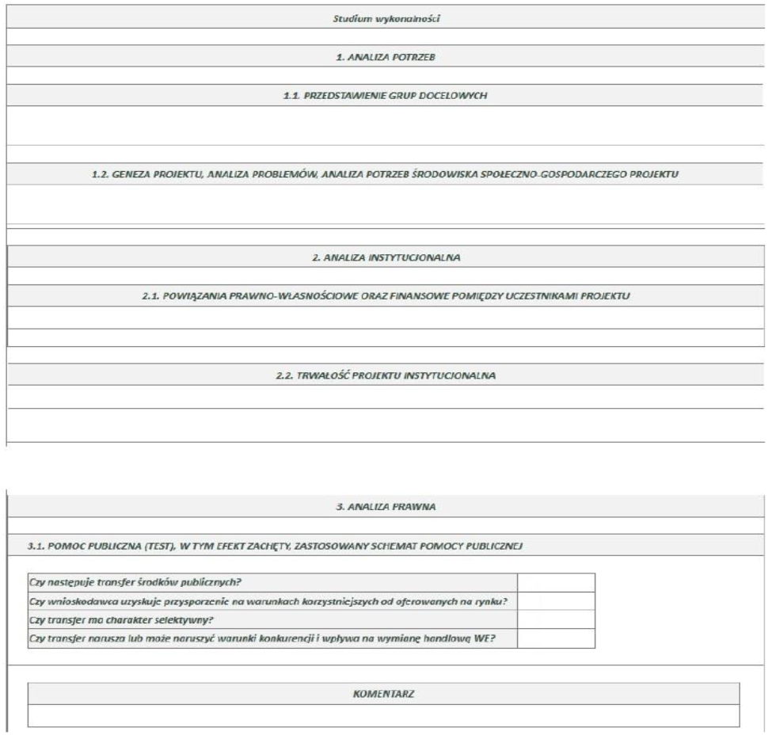

Slide 10
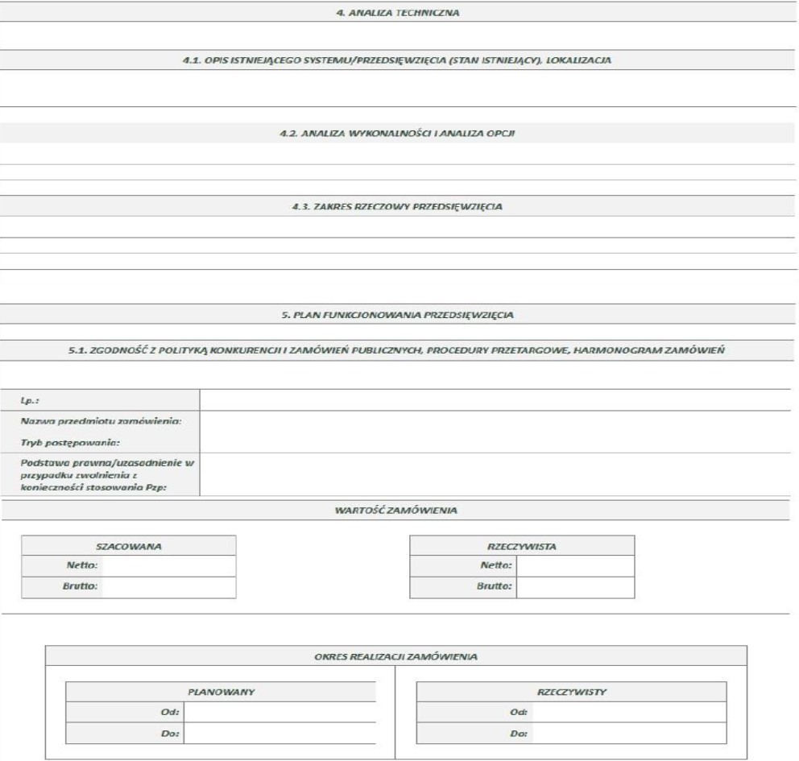

Slide 11
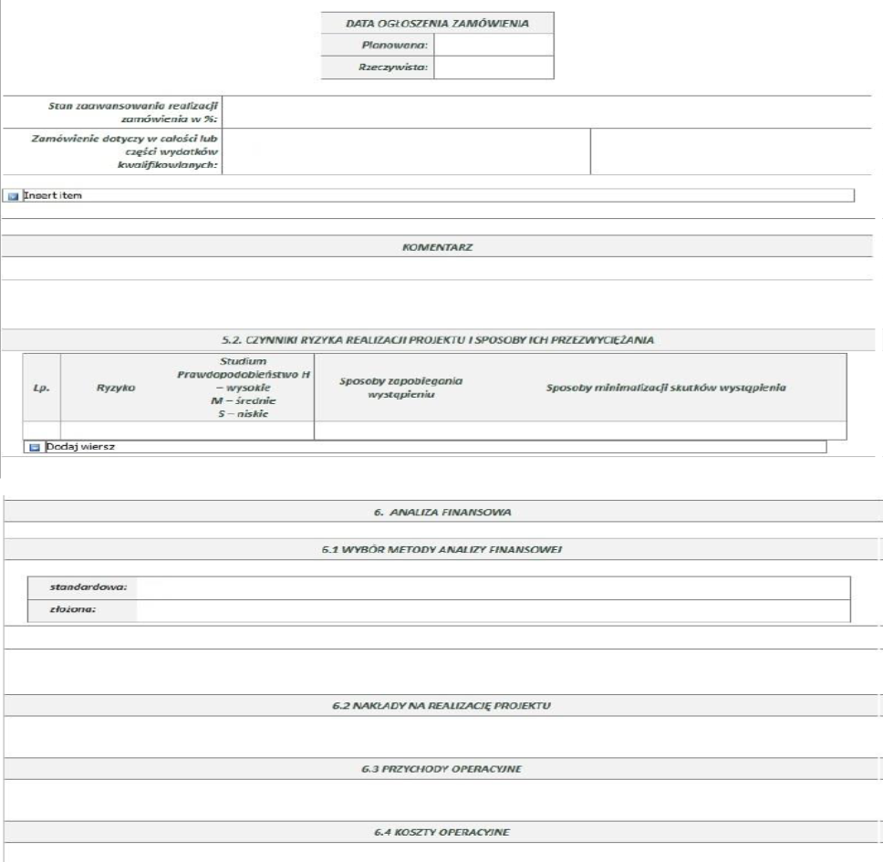

Slide 12
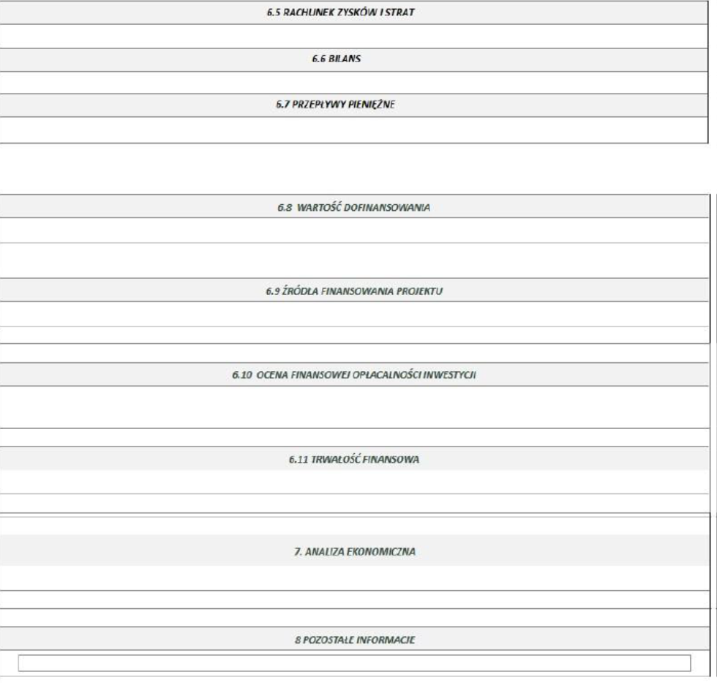

Slide 13
ANALIZA FINANSOWA W FORMACIE EXCEL
Do wniosku o dofinansowanie należy dołączyć jako załącznik (analizę finansową – arkusze kalkulacyjne w formacie Excel z aktywnymi formułami w celu możliwości sprawdzenia poprawności obliczeń).
Na stronie rpo.dolnyslask.pl w zakładce o programie -> pobierz poradniki i publikacje znajduje się Ramowa struktura studium wykonalności oraz przykłady projekcji finansowych m.in. dla projektu objętego pomocą publiczną, dla projektu z luką finansową, projektu PPP. Przykładowe tabele stanowią materiał pomocniczy dla Wnioskodawców.
Zgodność Studium Wykonalności oraz Załącznika analiza finansowa z kryteriami wyboru projektów, m.in.:
(formalne), nr 1 - poprawność wypełniania złożonego wniosku, 14 - dochód generowany przez projekt, 11 – maksymalny limit dofinansowania,
(merytoryczne) w zakresie oceny finansowo-ekonomicznej: nr 1 - sytuacja finansowa wnioskodawcy, 2 – plan finansowy, 3 - zachowanie trwałości, 4 – prawidłowość zastosowania metodologii, 5- analiza opcji, 6- efektywność ekonomiczno-społeczna projektu,
(merytoryczne ogólne) nr 5 – plan realizacji inwestycji, 10 – struktura organizacyjna/potencjał administracyjny, 11 - zagrożenia realizacji projektu.

Slide 14
OŚWIADCZENIE O KWALIFIKOWALNOŚCI VAT
VAT - formularz oświadczenia do wniosku o dofinansowanie -3 wersje
Wnioskodawca,
Partner,
Podmiot realizujący projekt.
Składający oświadczenie, informuje, że w ramach realizacji projektu jak i po jego zakończeniu:
- nie ma/nie będzie posiadał prawa do odliczenia w całości podatku VAT
- ma/będzie posiadał prawo do częściowego odliczenia VAT

Slide 15
POMOC PUBLICZNA/POMOC DE MINIMIS
Zależnie od kwalifikacji projektu pod kątem występowania/niewystępowania pomocy publicznej/de minimis Wnioskodawca wypełnia właściwe załączniki:
OŚWIADCZENIE o nieotrzymaniu pomocy publicznej/pomocy de minimis na planowane przedsięwzięcie;
OŚWIADCZENIE o otrzymaniu/nieotrzymaniu pomocy de minimis;
FORMULARZ informacji przedstawianych przy ubieganiu się o pomoc inną niż pomoc de minimis lub pomoc de minimis w rolnictwie lub rybołówstwie;
FORMULARZ informacji przedstawianych przy ubieganiu się o pomoc de minimis przez przedsiębiorcę wykonującego usługę świadczoną w ogólnym interesie gospodarczym;
FORMULARZ informacji przedstawianych przy ubieganiu się o pomoc de minimis.

Slide 16
POMOC PUBLICZNA/POMOC DE MINIMIS
Regulacje dotyczące pomocy publicznej dostępne są na stronie www.funduszeeuropejskie.gov.pl.

Slide 17
WKŁAD NIEPIENIĘŻNY
W przypadku wniesienia wkładu niepieniężnego do projektu Wnioskodawca wypełnia właściwy formularz:
- Formularz informacji przedstawianych przez wnioskodawcę przy wnoszeniu wkładu niepieniężnego (dla projektów objętych pomocą publiczną)
- Formularz informacji przedstawianych przez wnioskodawcę przy wnoszeniu wkładu niepieniężnego (dla projektów bez pomocy publicznej)

Slide 18
WKŁAD NIEPIENIĘŻNY
Rodzaje wkładu niepieniężnego:
nieruchomość/materiały/inny środek trwały/wolontariat/ekspertyzy.
Dokumenty potwierdzające wycenę wkładu niepieniężnego
Dokumenty wyraźnie wskazujące wartość wnoszonego wkładu niepieniężnego (np. operat szacunkowy – w przypadku wniesienia gruntu lub nieruchomości zabudowanej, ekspertyzy, wyceny rynkowe).
W przypadku wniesienia nieodpłatnej pracy wykonywanej przez wolontariuszy, dokumentem potwierdzającym jej wartość będzie opracowane przez Wnioskodawcę wyliczenie sporządzone w oparciu o ilości czasu poświęconego na jej wykonanie oraz średniej stawki godzinowej lub dziennej za dany rodzaj pracy.
Dokumenty potwierdzające prawo własności do wnoszonego wkładu niepieniężnego
Nie dotyczy wkładu niepieniężnego w formie wolontariatu i ekspertyz. W innym przypadku należy wskazać numer księgi wieczystej, rejestr środków trwałych lub inny dokument potwierdzający prawo własności.

Slide 19
PEŁNOMOCNICTWO
Pełnomocnictwo należy przedstawić w przypadku gdy:
wniosek o dofinansowanie podpisany jest przez inna osobę niż osoba uprawniona do reprezentowania Wnioskodawcy,
z dokumentów rejestrowych wynika, że przedstawicielstwo jest wieloosobowe, wtedy należy wypełnić pełnomocnictwo dla jednej osoby, która podpisze wniosek o dofinansowanie (Generator wniosków dopuszcza możliwość podpisania wniosku tylko przez 1 osobę)

Slide 20
DOKUMENTY POTWIERDZAJĄCE STATUS PRAWNY
Dokumenty potwierdzające status prawny i dane wnioskodawcy oraz partnera projektu - nie dotyczy JST, nie dotyczy jednostek które znajdują się w KRS, lub ewidencji działalności gospodarczej.
Jeśli Wnioskodawcą będzie jednostka organizacyjna JST (jednostki samorządu terytorialnego) lub inna jednostka sektora finansów publicznych, dokumentem potwierdzającym jej status prawny oraz dane będzie statut lub inny akt powołujący daną jednostkę.

Slide 21
OŚWIADCZENIA
W przypadku projektów realizowanych w partnerstwie, Partner wypełnia i podpisuje Oświadczenia dla Partnera, a następnie Wnioskodawca załącza je jako załącznik do wniosku o dofinansowanie.
Oświadczenia należy wydrukować i podpisać przez uprawnionego przedstawiciela oraz załączyć w postaci skanu.

Slide 22
INSTYTUCJA POŚREDNICZĄCA AGLOMERACJI WAŁBRZYSKIEJ ul. Słowackiego 23A, 58-300 Wałbrzych
tel. 74 84 74 150 ipaw@ipaw.walbrzych.eu www.ipaw.walbrzych.eu

